Slide 1
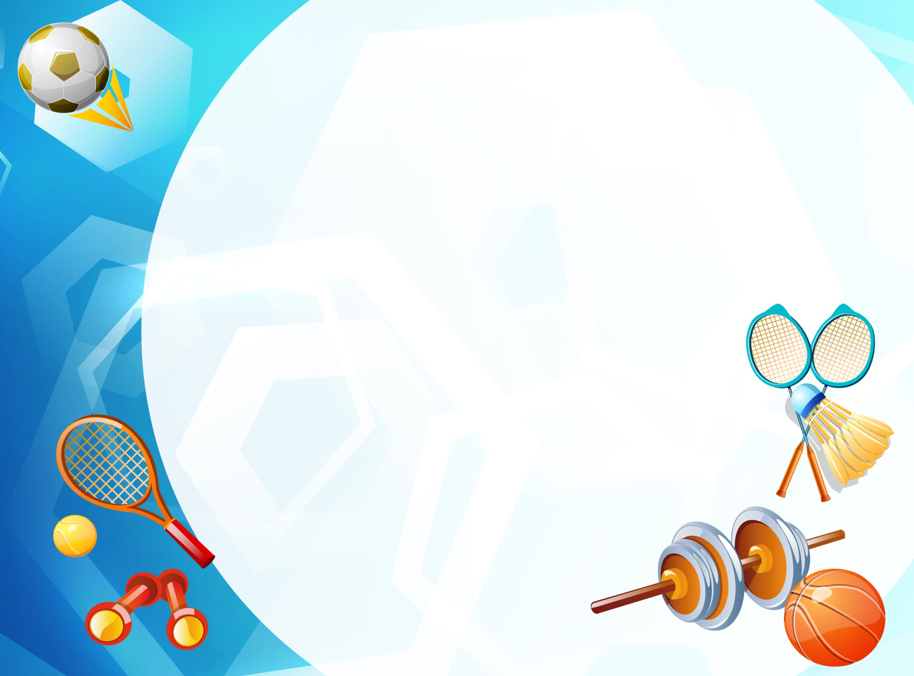
Моя спортивная семья

Slide 2
Гимнастика - красочный Зрелищный спорт, В ней стройность нужна, Позабудьте про торт.

Slide 3
Мы на лыжах всех быстрей, отойди от нас скорей.
На коньках по льду качусь В ясный день морозный, — Я кататься научусь Рано или поздно.

Slide 4
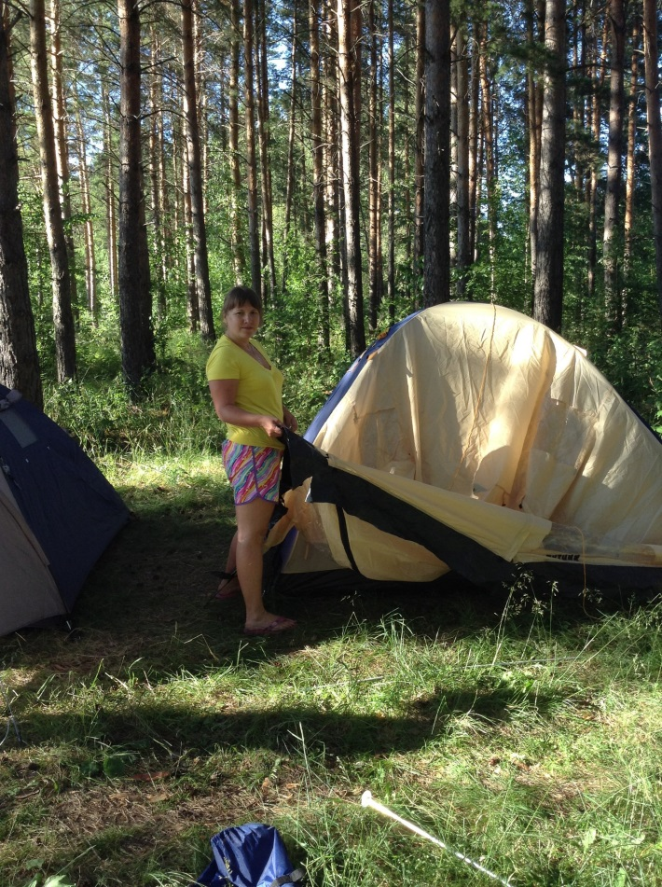
На отдых, в сад, на море, на природу С приходом лета все спешат. Меняем срочно город, непогоду На русский лес, и он нам рад.

Slide 5
Море, я к тебе бегу! Я уже на берегу! Я бегу к твоей волне, а волна бежит ко мне!...

Slide 6
Спорт нам очень нужен, Мы со спортом дружим!

